Slide 1
Konzervativní terapie zlomenin
Základní principy – principy definovány Lorencem Bohlerem
Repozice – Retence – Rehabilitace
AO 1. repozice a fixace v anatom. Postavení
2. dostatečná stabilita fixace s ohledem na celkový stav pacienta a poranění
3. při manipulaci a repozici maxim.šetření měkkých a kostěnných tkání
s cílem nezhoršovat prokrvení
4. časná mobilizace s rehabilitací postižené oblasti a pacienta.
Konzervativní terapie - nekrvavá repozice (pokuď to stav nevyžaduje) a zevní imobilizací (měkký obvaz, orteza, sádrový obvaz … s lokal. a celk. symptomat. Th.)

Slide 2
Hojení kostí
Rozdělujeme na primární a sekundární
SEKUNDÁRNÍ HOJENÍ (hřebování a konzervativní terapie)
zánětlivá fáze – hematom v místě lomu infiltrován neutrofily a makrofágy
reparační fáze – hematom nahrazován granulační tkání – primit. Svalkems fibroblasty které se mění na chodnro a osteoblasty
remodelační fáze – remineralizace mezibunečné hmoty přestavování kostěné tkáně
na rtg je pattno zavápňování svalku který je silnější než původní kost
PRIMÁRNÍ HOJENÍ (osteosyntézy dlahami, šrouby)
je umožněno tesným kontaktem fragmentů s kompresí
netvoří se svalek, hojení probíhá přímo přestupem haverských systému kosti – jeich odbouráním a novotvorbou – osteoklasty vytvářejí resopční kanály a osteoblasty vatvářejí novou kost

Slide 3
Indikace:
Stabilní nedislokované kostěné poranění
Dislokované které umožňují anatom. repozici s dobrou retencí a přijatelnou fixací
(v případě krajní polohy kloubu nebo fixace velké části – lepší op. Th.)
Operační léčba je kontraindikována
Stabilita zlomenin často zahrnutá v klasifikacích pro jednotlivé fraktury
Indikace jsou častou modifikovány:
věkem pacienta
compliance pacienta
nároky pacienta
přidruženými poraněními v okolí fraktury
biologickým stavem pacienta
přidruženými poraněními pacienta
možnostmi pracoviště
zvyklostmi pracoviště (u vybraných typu fraktur)

Slide 4
Ke konzervativní terapii indikujeme
- měkkotkáňové poranění kdy dojde k zhojení in situ
( kontuze, distenze, distorze, stavy po luxacích, parc. ruptury svalů, šlach, některé totální ruptury svalů či šlach)
- kostní poranění
metafyzární poranění se správným rotačním, osovým a ad latus postavením
(rozdíl je často mezi HK a DK vzhledem k zátěži a riziku žilní trombozy či jiných rizik
z imobilizace)
epifyzární poranění – stabilní nedislokované s anatomickým nitrokloubním postavením
(schodek cca do 1-2 mm – v závislosti od velikosti kloubu nebo chrupavky)
Tolerovaná distrakce je do 3 mm – jinak je riziko vzniku pakloubu či prodl. hojení

Slide 5
Při terapii musíme pacienta i jeho kostní poranění hodnotit komplexně a také individuálně !!!
Združená pranění poyltrauma
Mechanizmus a energetičnost úraz – měkkotkáňová složka traumatu a její rizika
Věk, spolupráce, interní a psychaitrický, neurologický stav pacienta
Tolerance fixace pacientem či někdy v indikovaných případech i přání pacienta

Slide 6
Repozice
Jeli dislokace snažíme se o repozici v anestezii
- lokální, svodnou, analgosedaci, celková nebo spinální s ev relaxací svalů
Postavení během repozice hodnotíme klinicky, v případě potřeby provádíme repozici pod rtg kontrolou – C rameno (skiagraficky či skiaskopicky)
Po repozici a naložení fixace kontrolujeme postavení – RTG snímkem
V případě sadrové fixace volíme dlahu/střiženou fixacei vzhledem k otoku
Pacient je poučen o imobilizaci o rizikách a jejich řešení, o režimových opatřeních
Za 24-48 hod požadujeme klinickou kontrolu (stav fixace, prokrvení, inervace)
Další kontroly následují po ústupu otoku (5-14 den) s event. přesádrováním do plné
fixace následně s rtg kontrolou postavení
Další kontroly jsou podle stavu hojení a poté s rtg kontrolou po sundání fixace a zhojení
fraktury

Slide 7
Imobilizace
Řídí se všeobecnými pravidly i pravidly pro jednotlivé části těla a typy fraktur
Pravidlo „kloub pod kloub nad“ (vzhled k tahu dvokloubových svalů )
(v případě méně významného tahu stačí kratší fixace)
Pravidlo „neutrálního postavení“
( v případě vynuceného postavení v kloubu po repozici vyvolíme i jiné postavní)
Formy imobilizace
Šátek
Elastická bandáž
Taping
Orteza
Orteza s limitovaným pohybem
Sadrová fixace/termoplastická fixace/laminátové fixace
Trakce – již obsolentní

Slide 8
Komplikace
Lokální a celkové
Lokální :
redislokace ( chybné naložení fixace, nesprávná indikace, nespolupráce pacienta)
Otlaky měkkotkáňové – kůže, podkoží, nervy, svaly , cévy
Stuhlost v důsledku imobilizace a vznik artrofibrózy
Celkové :
tromboembolická nemoc
RSD – reflexní sympatická dystrofie – sudeckův sy.

Slide 9
Výhody
vyhnutí se operaci a operačním komplikacím včetně rizikám anestezie
kosmeticky přijatelný výsledek vzhledem k jizvám
ambulatní léčení bez nutnosti hospitalizace
Nevýhody
imobilizace okolních kloubů
dlouhodobá imobilizace a dyskomfort pacienta
nutnost častějších rtg kontrol pro ev redislokaci a kontrol fixace

Slide 10
Obvazy
Přikládání obvazů je lékařský výkon, kterým sledujeme krytí nebo znehybnění určité části těla. Obvaz musí respektovat základní fyziologické předpoklady, nesmí se posunovat, nesmí tlačit, měl splňovat určité estetické kritéria.
Delění obvazů je z několik hledisek
Podle funkce:
Krycí - překrývají ranné plochy
Imobilizační – znehybňují určitou část těla
Podpůrné – zamezují pohyblivost části těla některým směrem
Extenční – jsou kombinací tahu a částečného znehybnění.
Korekční – působí tlakem nebo tahem
Fixační – připevňují obvazový materiál k povrchu těla
Podle použitého materiálu :
Šátkové, obvinadlové, obvazy z hadicových obvinadel, dlahy a dlahové obvazy, obvazy z tuhnoucích hmot.

Slide 11
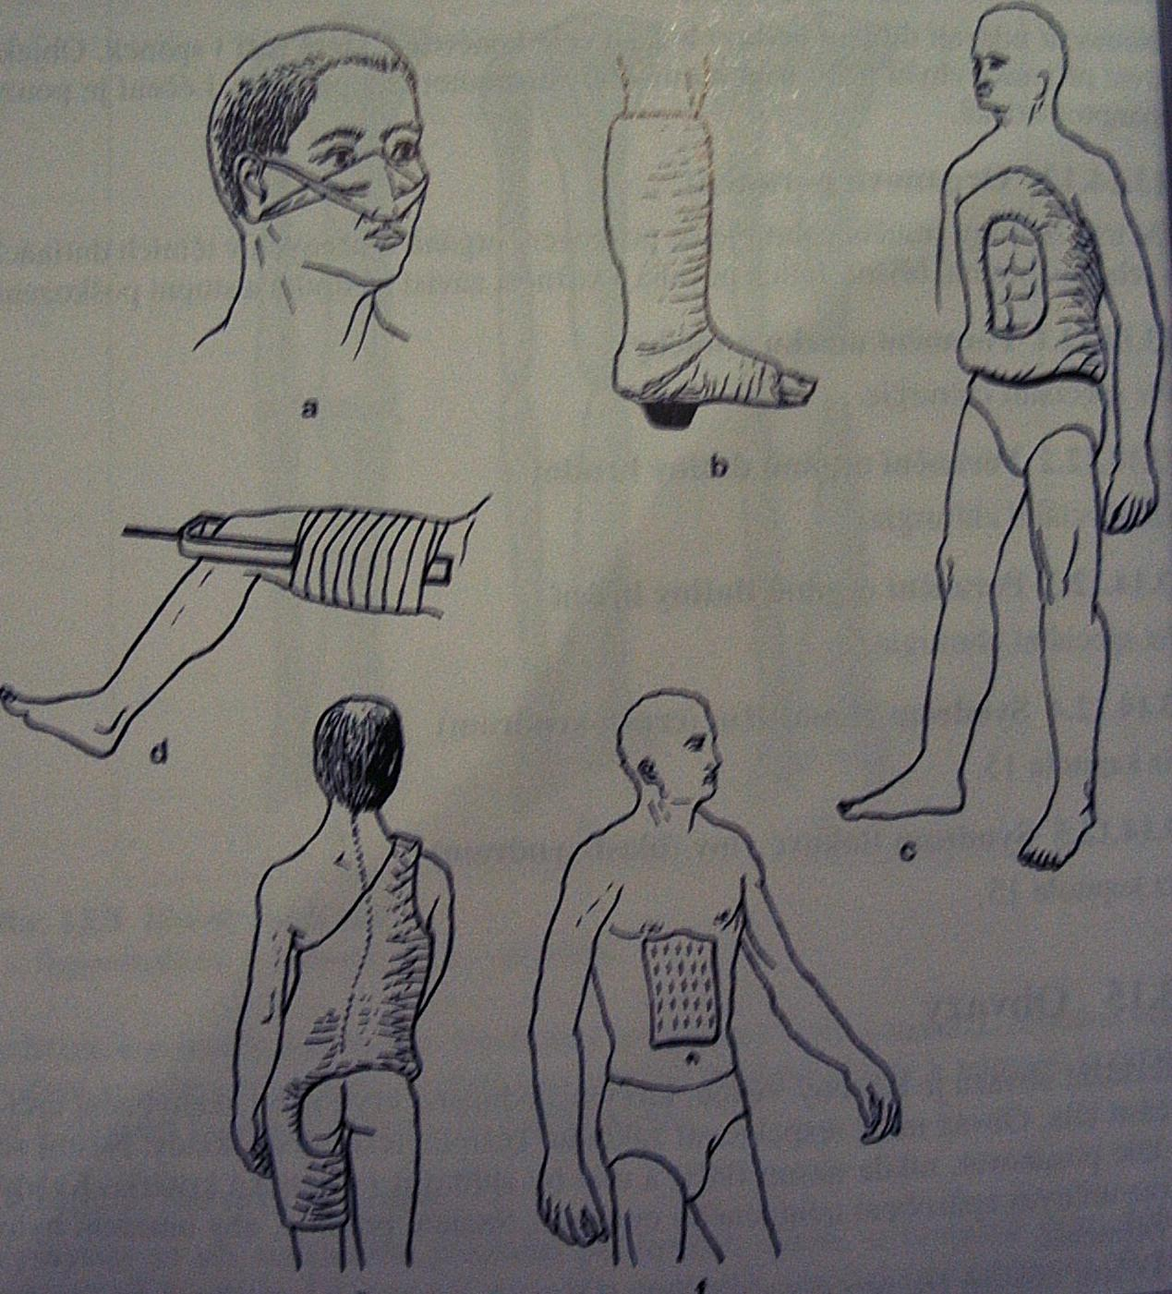
Obvazy

Slide 12
Obvazy šátkové
Používané při první pomoci pro jednoduchost aplikace, k jejich
zhotovení slouží troj nebo čtyřcípý šátek
Obvazy obinadlové
Základem obinadlového obvazu je obtáčka, vznikají obtočením
obvinadla koleme některé části těla.
Dle obtáčení dělíme – dolabra serpens – řídký závit
dolabra currens ascendens/descendens/reversa
Taping - zvláštní forma obinadlových obvazu, funkční obvaz - aplikace pruhů pásky na postiženou končetinu
- rozvoj nastal s objevením leukoplastu a adhezivního elastického obinadla
- prvé zmínky – gladiátory používali fixace k prevenci a fixaci zranění techniku podobnou tapingu

Slide 13
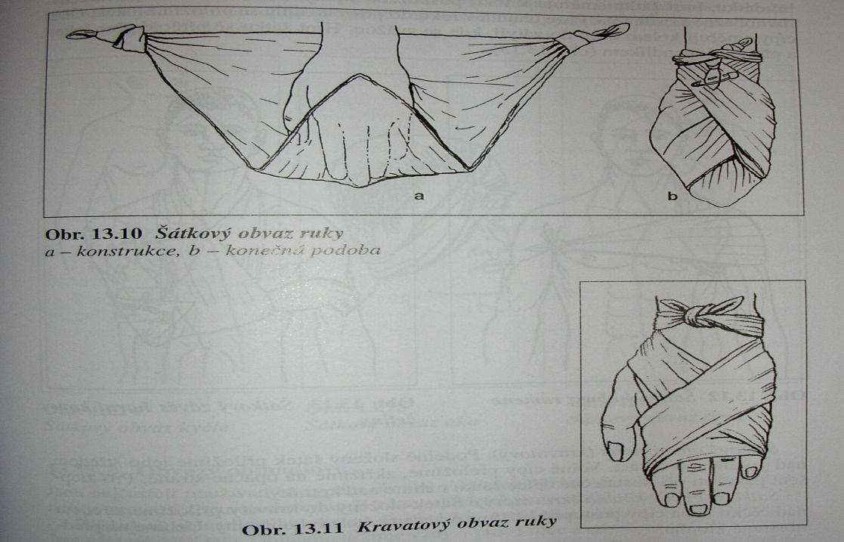
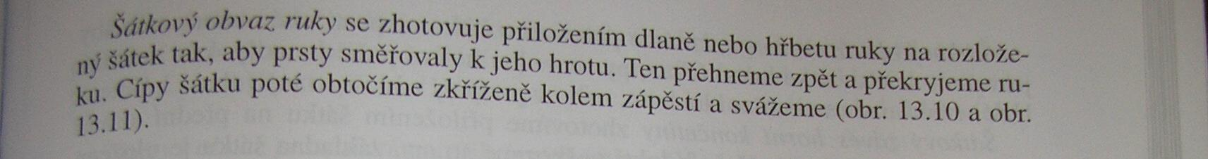
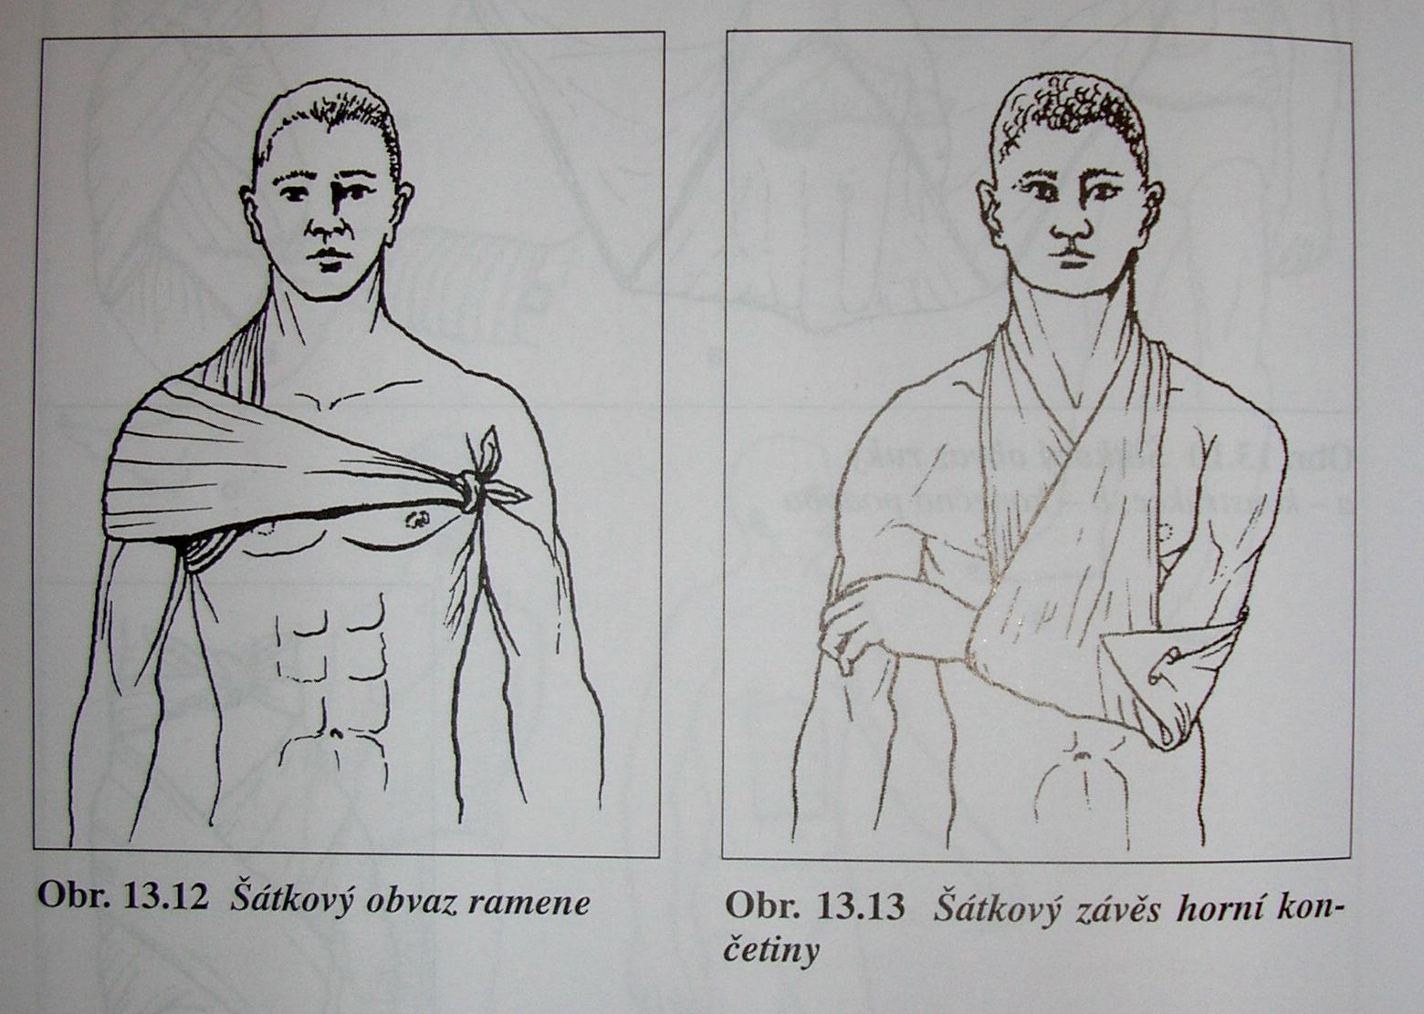
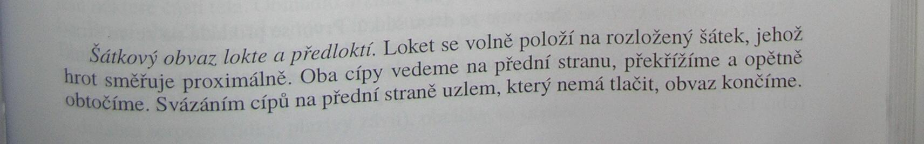

Slide 14
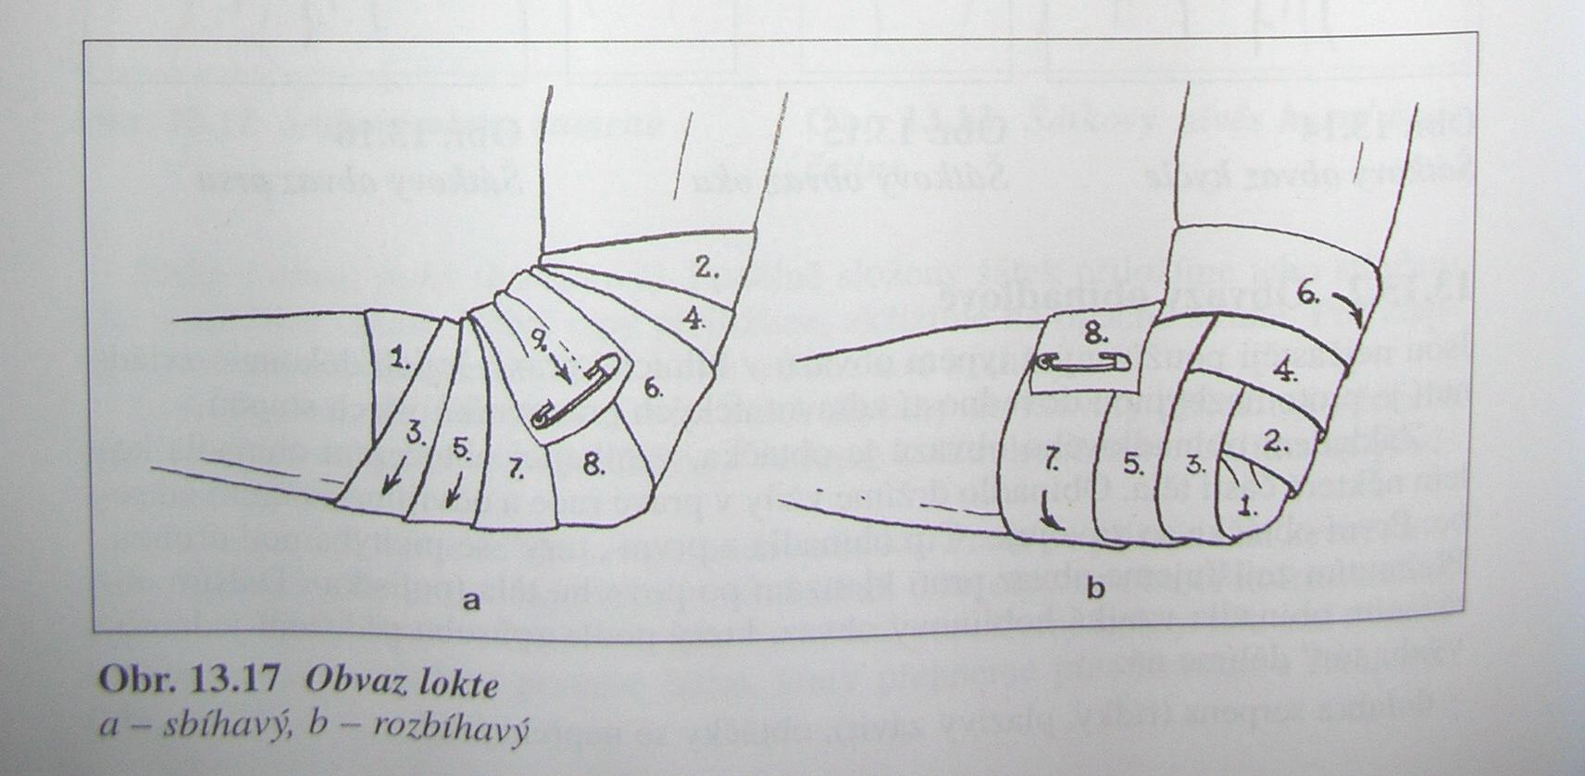
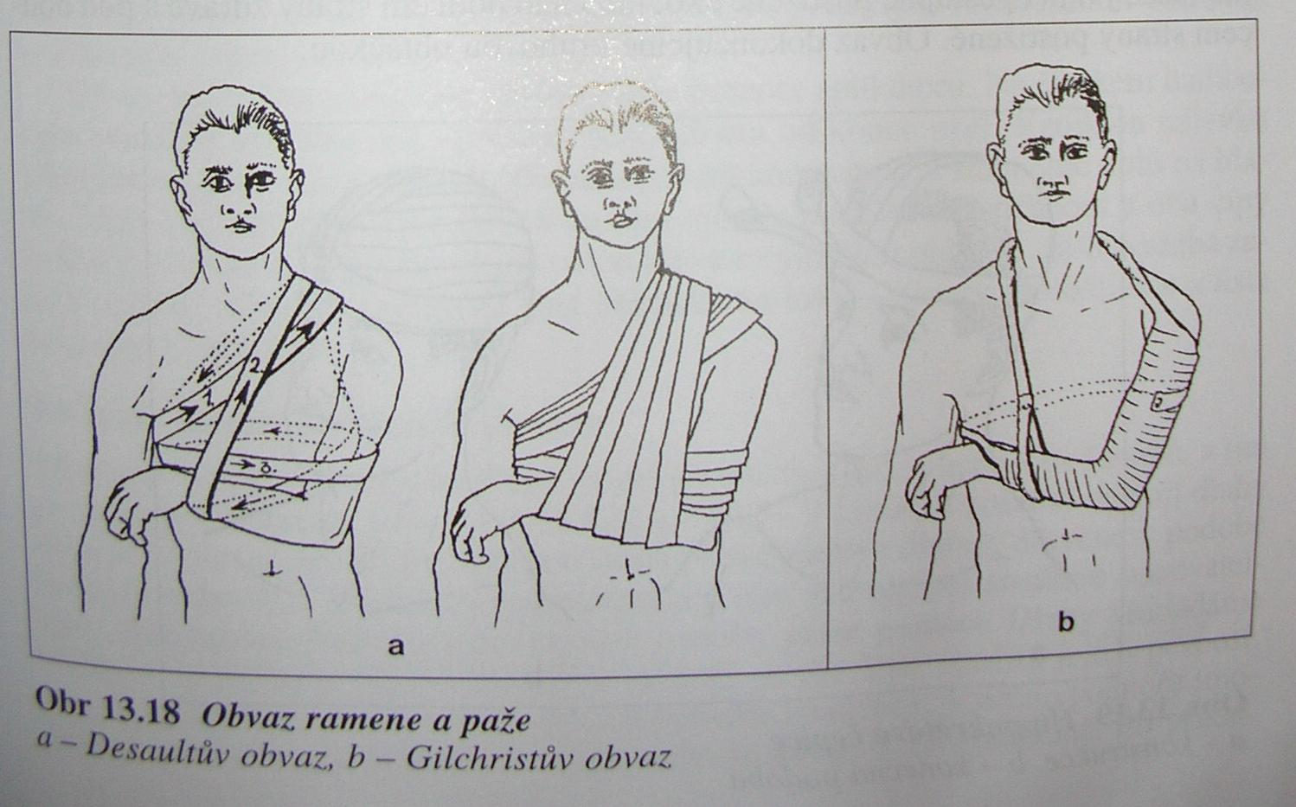
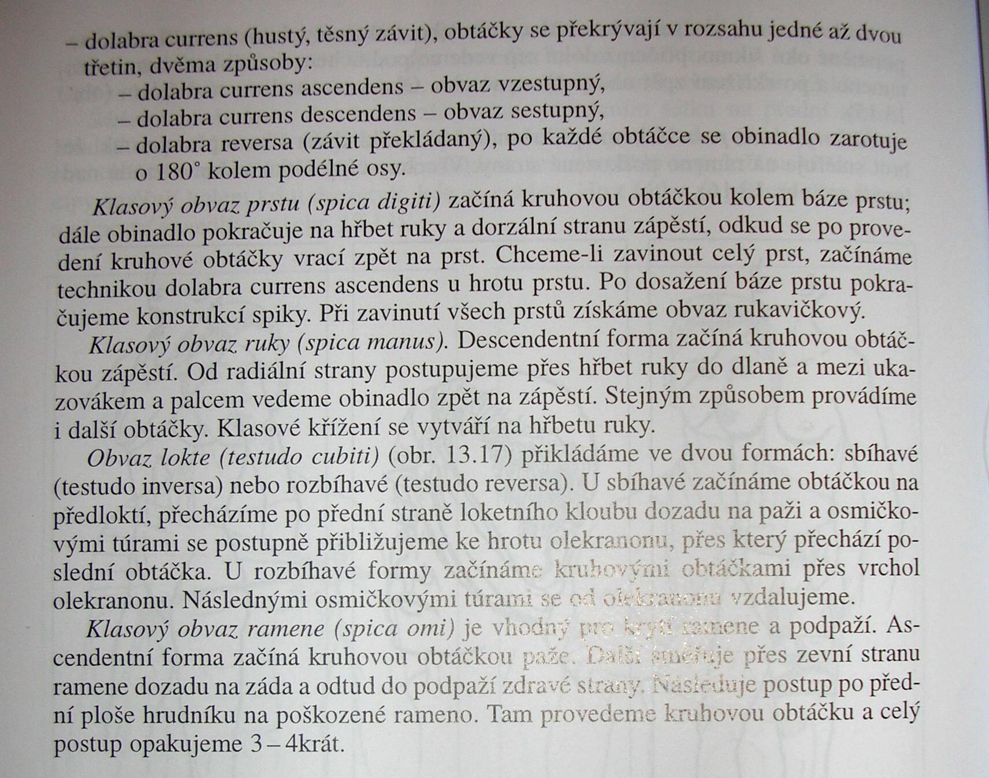
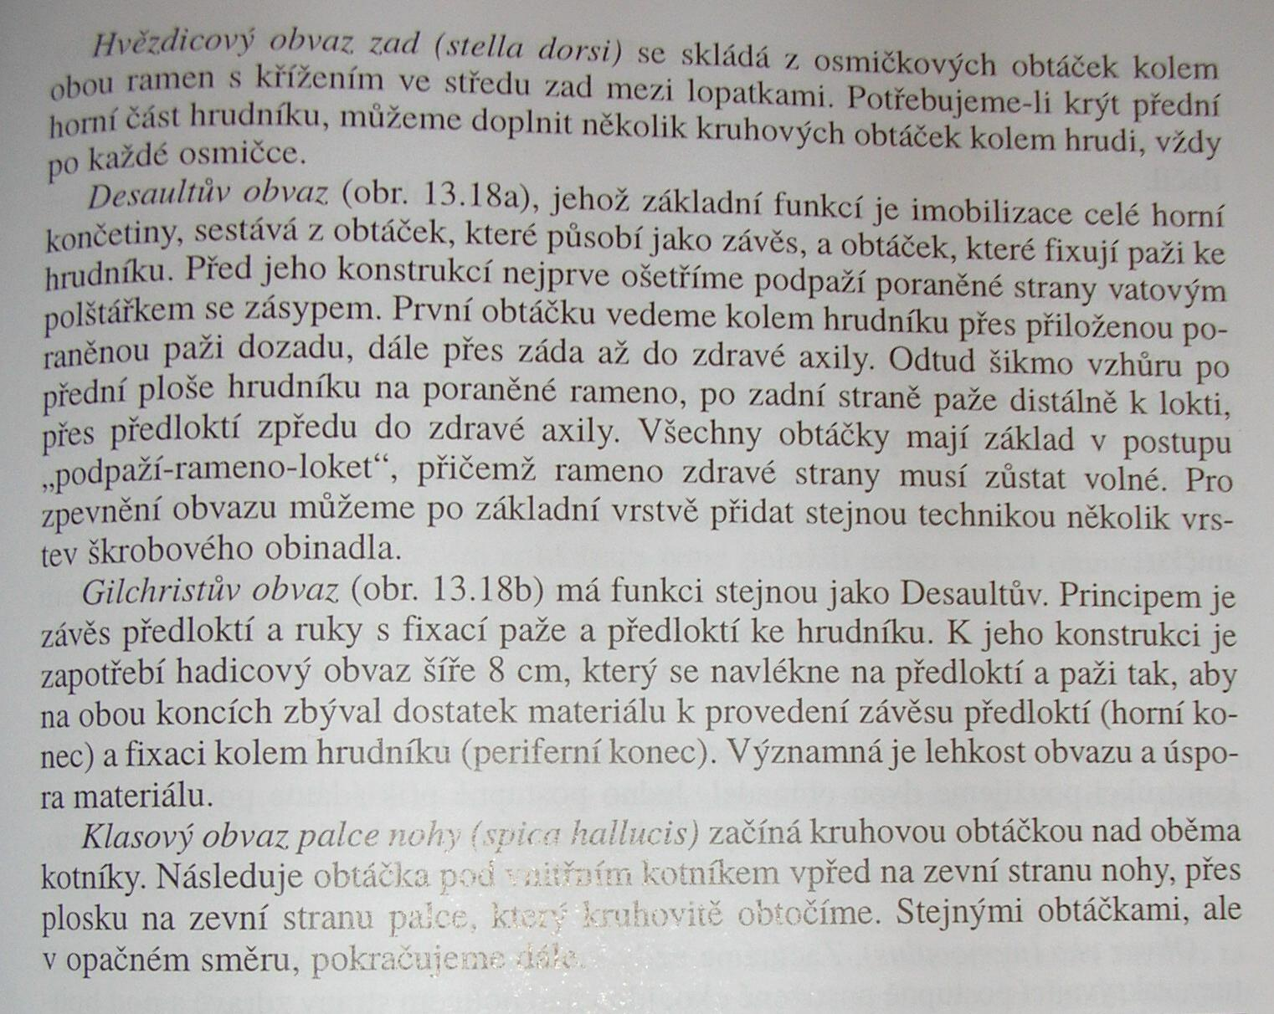

Slide 15
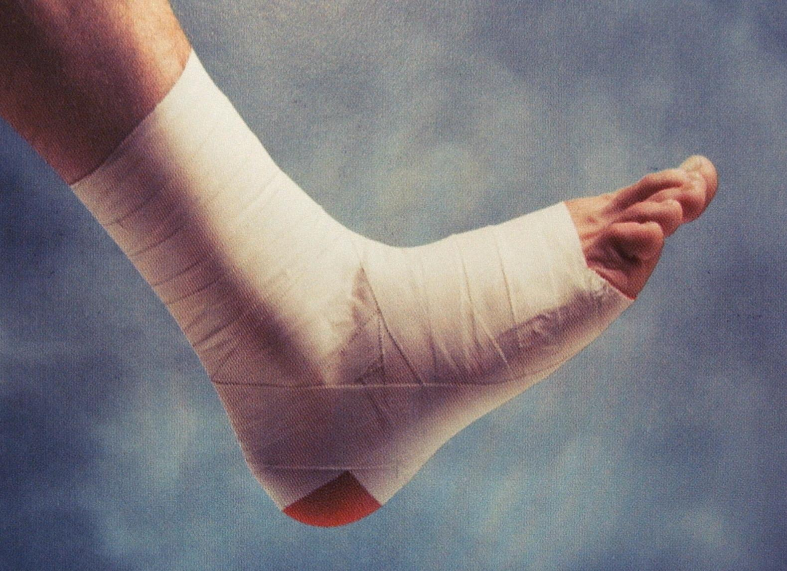
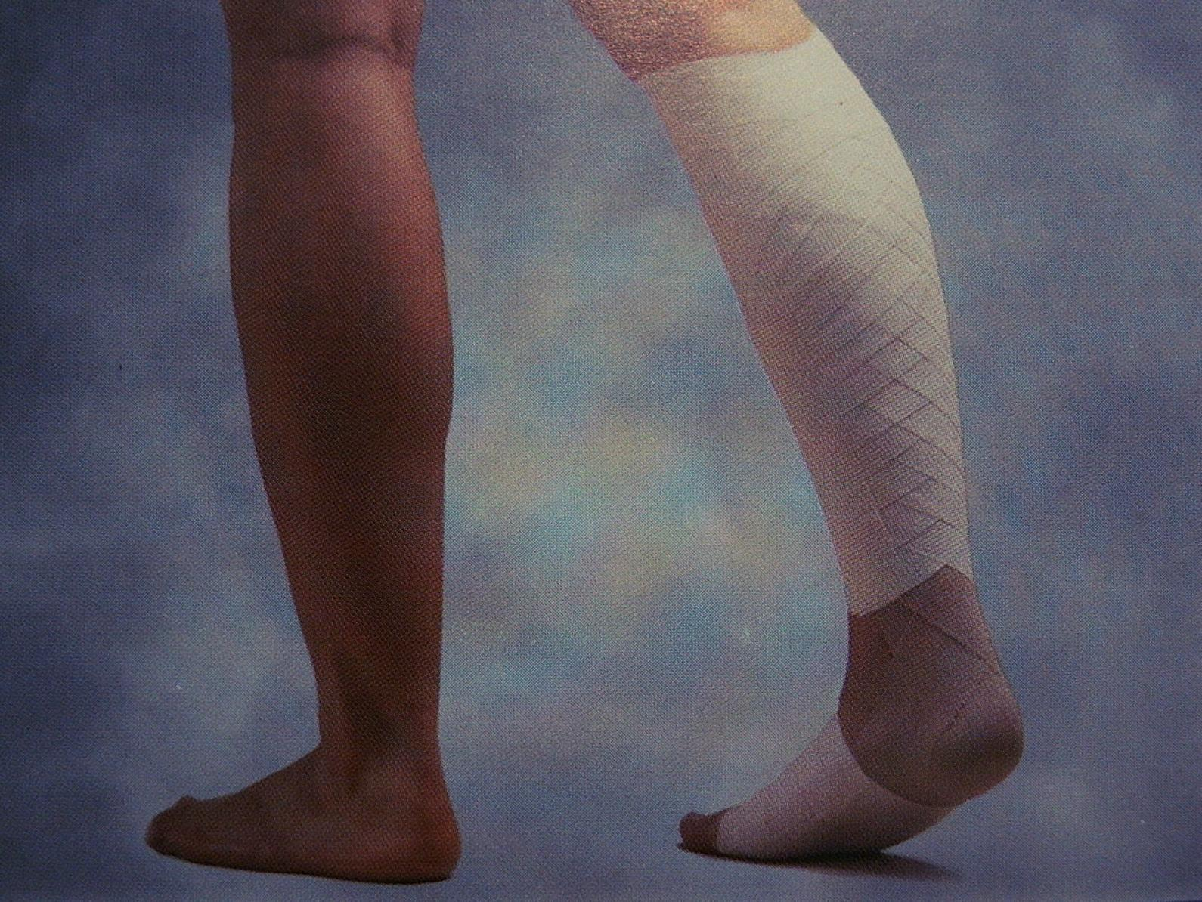
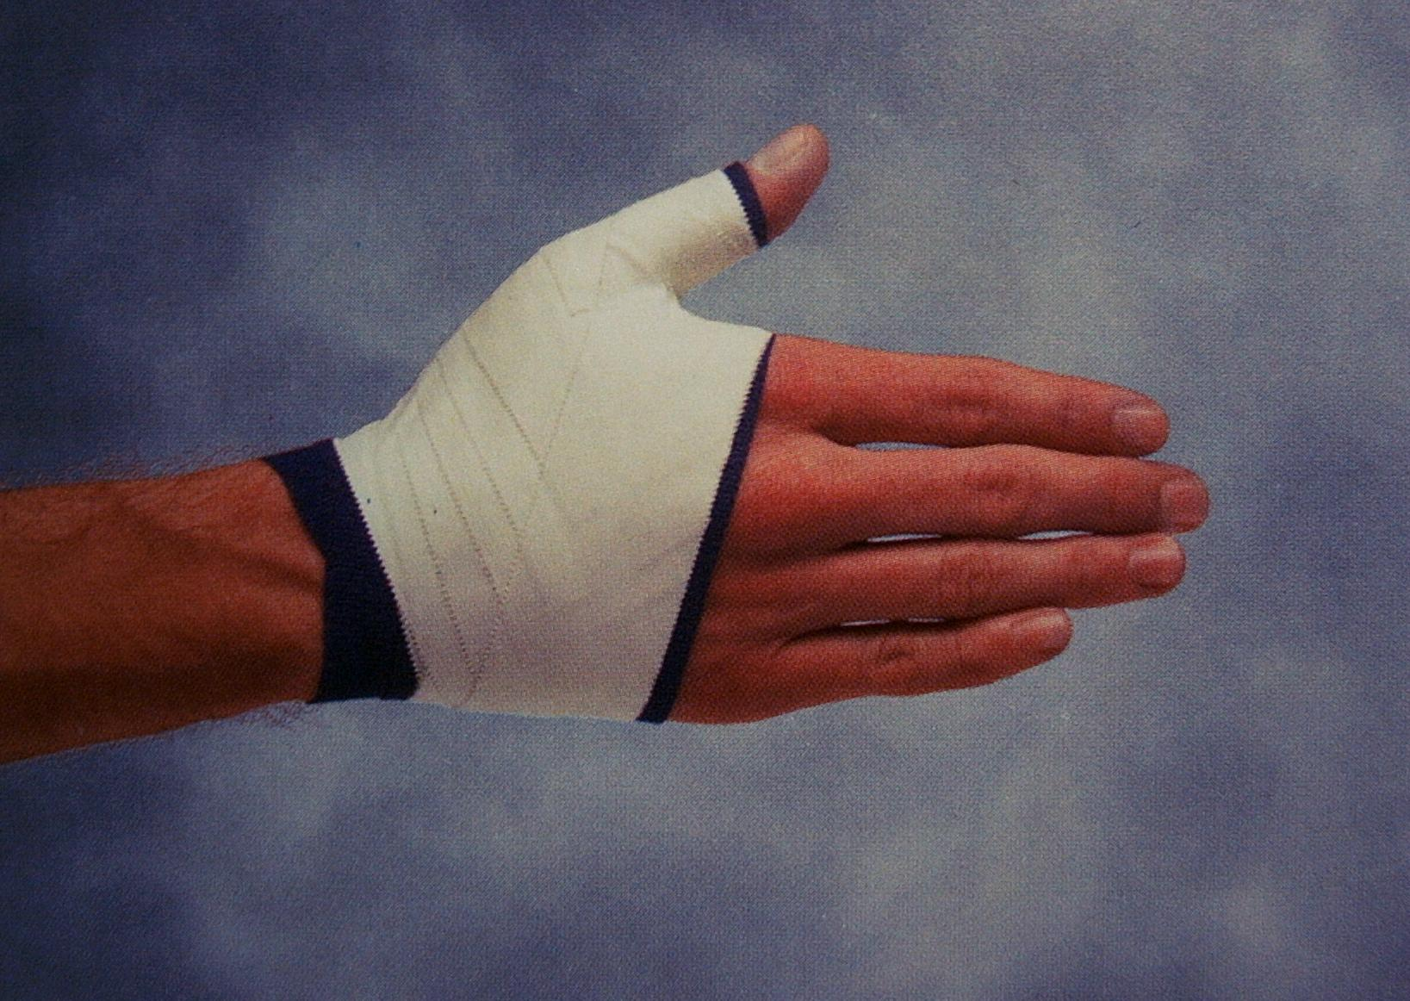
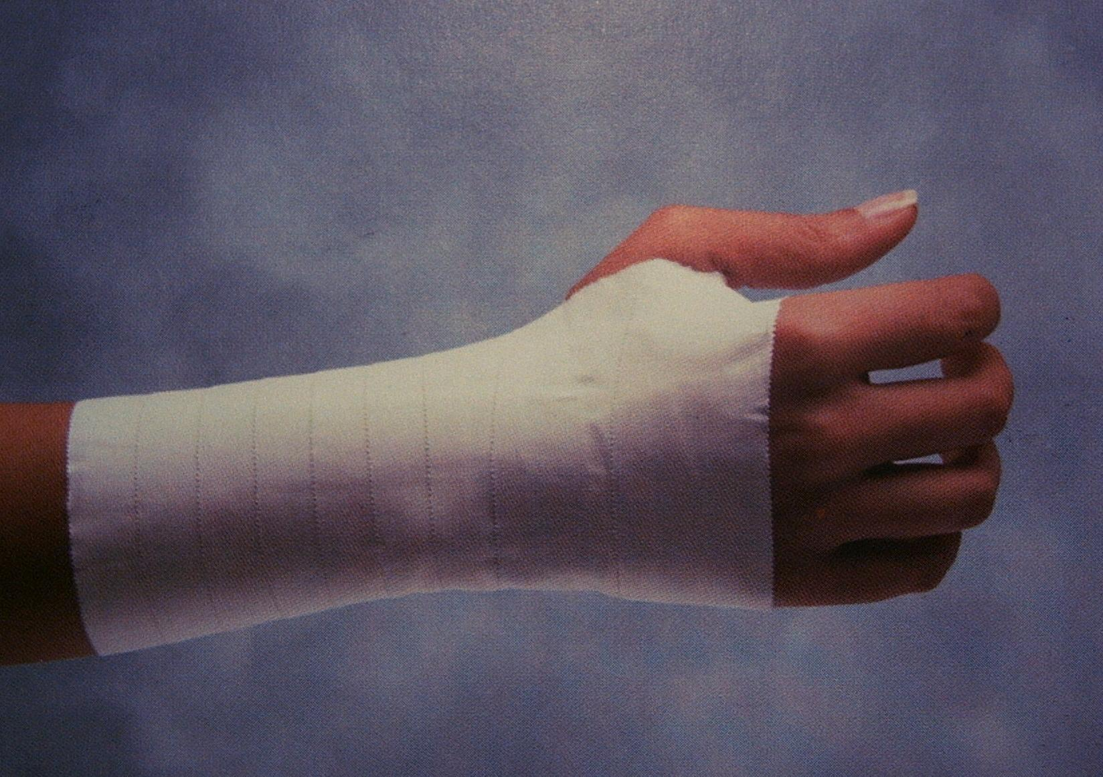
Taping

Slide 16
Obvazy z hadicových obinadel
Vyráběné v různých velikostech dle průměrů části těla na které obvazy
nasazujeme – speciální formou je „pruban“ – fixace těžko přístupných
míst (kyčel, rameno)
Standardní obvaz – obvaz hlavy, bérce, prstu
Dlahy a dlahové obvazy
Dlaha – tuhé těleso, které přemošťujě jeden nebo více kloubů a tím
omezuje v hybnosti.
Nejčastější formy : Crammerova dlaha (deštičky, drátky)
Vakuová dlaha
Extenční dlahy (braunova dlaha…)

Slide 17
Obvazy z tuhnoucích hmot
Prvé zmínky pocházejí z dob Peršanů a perských válek
Znovuobjevení – vojenský lékaři Pirogov a Mathijsen
Využívali na výrobu gázový obvaz a sádrový prášek
Indikace: hojení zánětu měkkých tkání a defektů
podpora vnitřní fixaci při instabilní fixaci
klasická léčba zlomenin
léčba po rekonstrukčních operacích kl. pouzder, vazů,
šlach, nervů,
vyrovnávaní končetin a malformací páteře
při zhotovování pozitivních a negativních odlitků
dočasná imobilizace při první pomoci

Slide 18
Obvazy z tuhnoucích hmot
Rizika dlouhodobé imobilizace – trombóza, omezení pohyblivosti
(Volkmanova kontraktura, Sudeckův syndrom),nekroza měkkých tkání,
útlak šlachy, nervu
Principy fixace: znehybnění kloubu pod a nad zlomeninou (střed. post)
zesílení v místech tlaku
používáme techniku podlož./nepodlož. obvazu
Druhy obvazů : sádrové obvazy
obvazy z tuhnoucích plastů ( lehčí, prodyšnější)
termocast
Funkční léčba dle Sarmienta – arteriální, venózní, lymfatický sytém
Mají významnou roli při hojení zlomenin. Při imobilizaci dochází k jejich
dysfunkci. Funkční léčba umožňuje limitovaný pohyb při hojení
zlomeniny a tým napomáha hojení

Slide 19
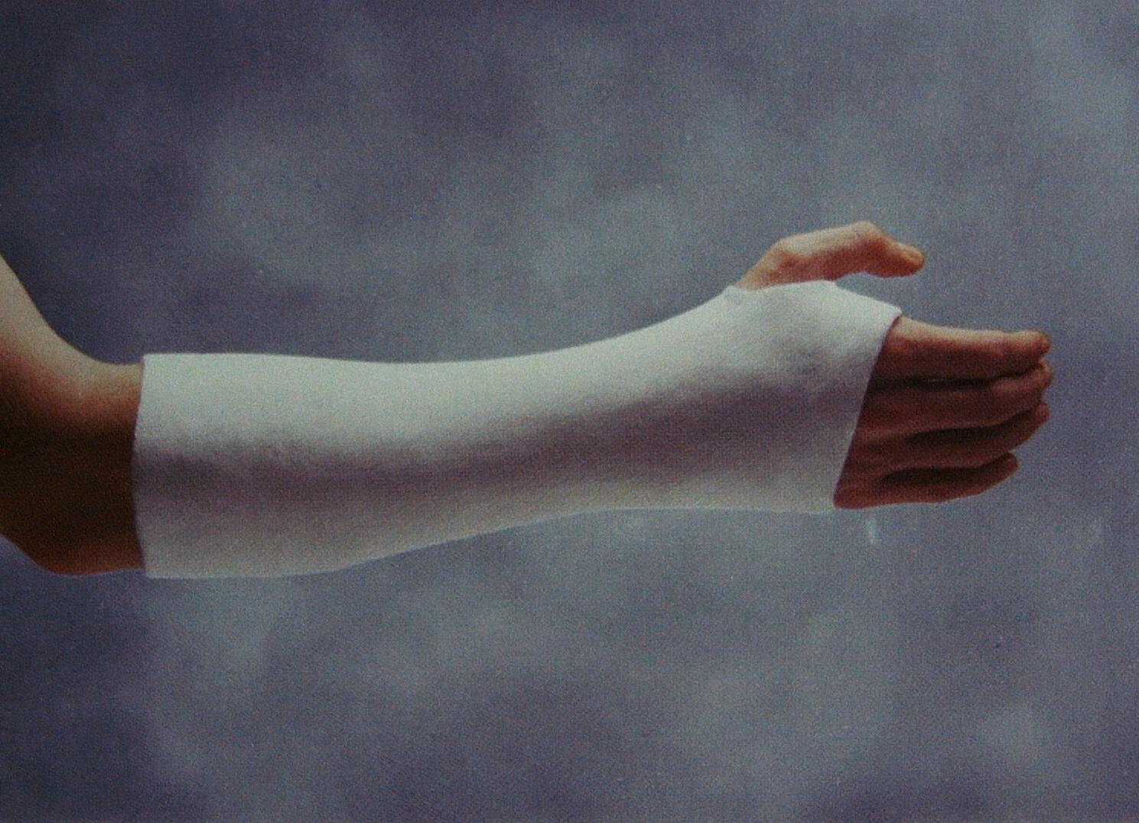
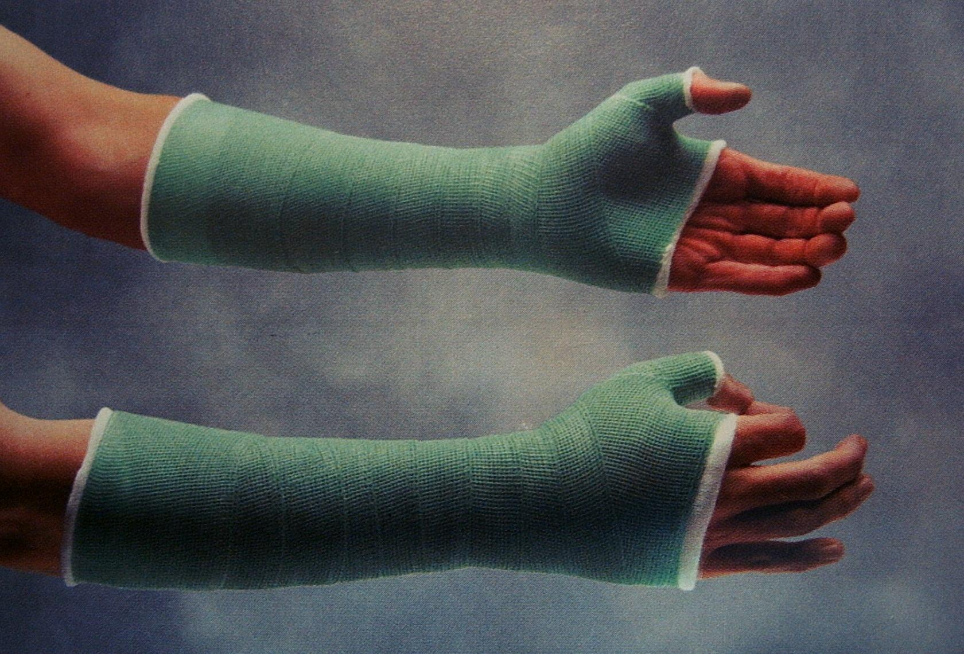
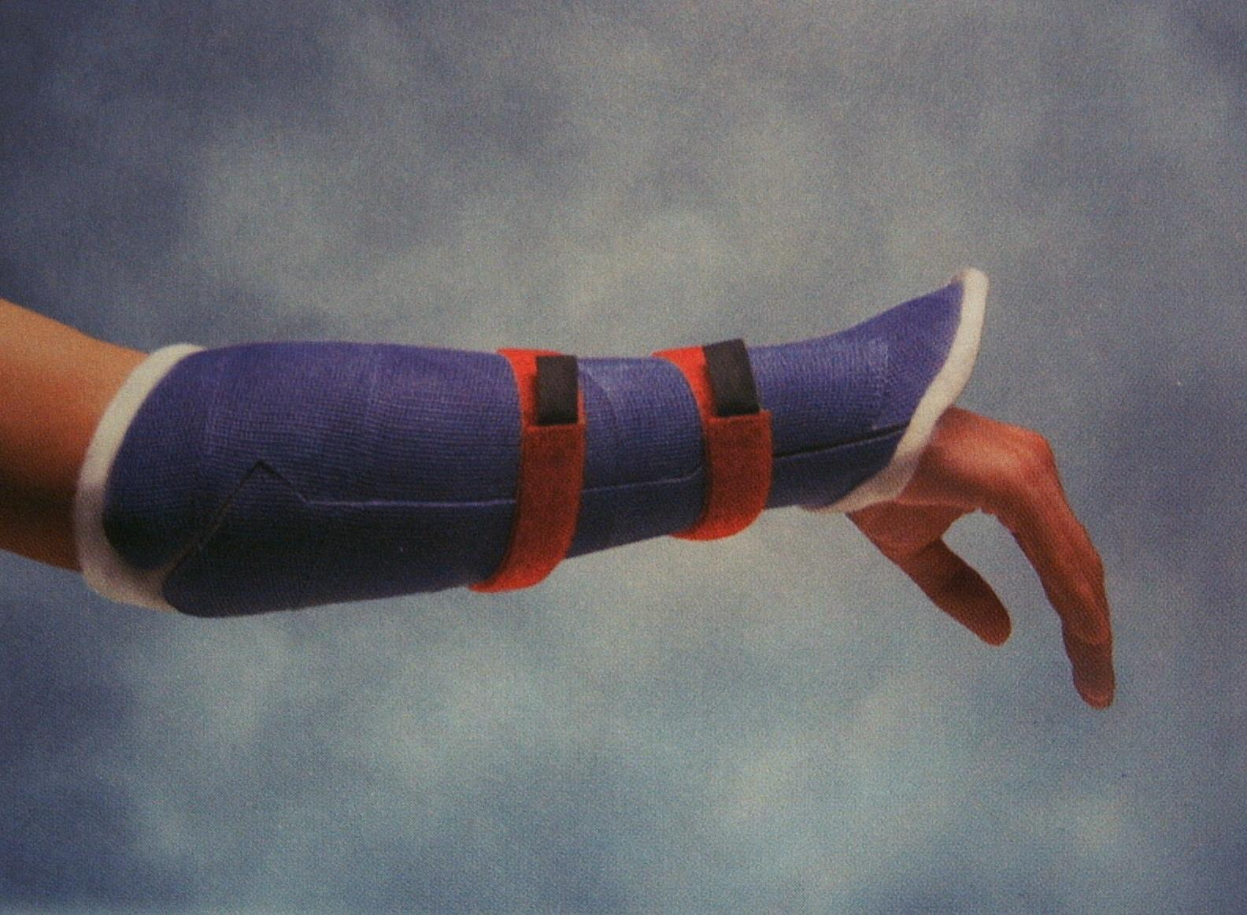
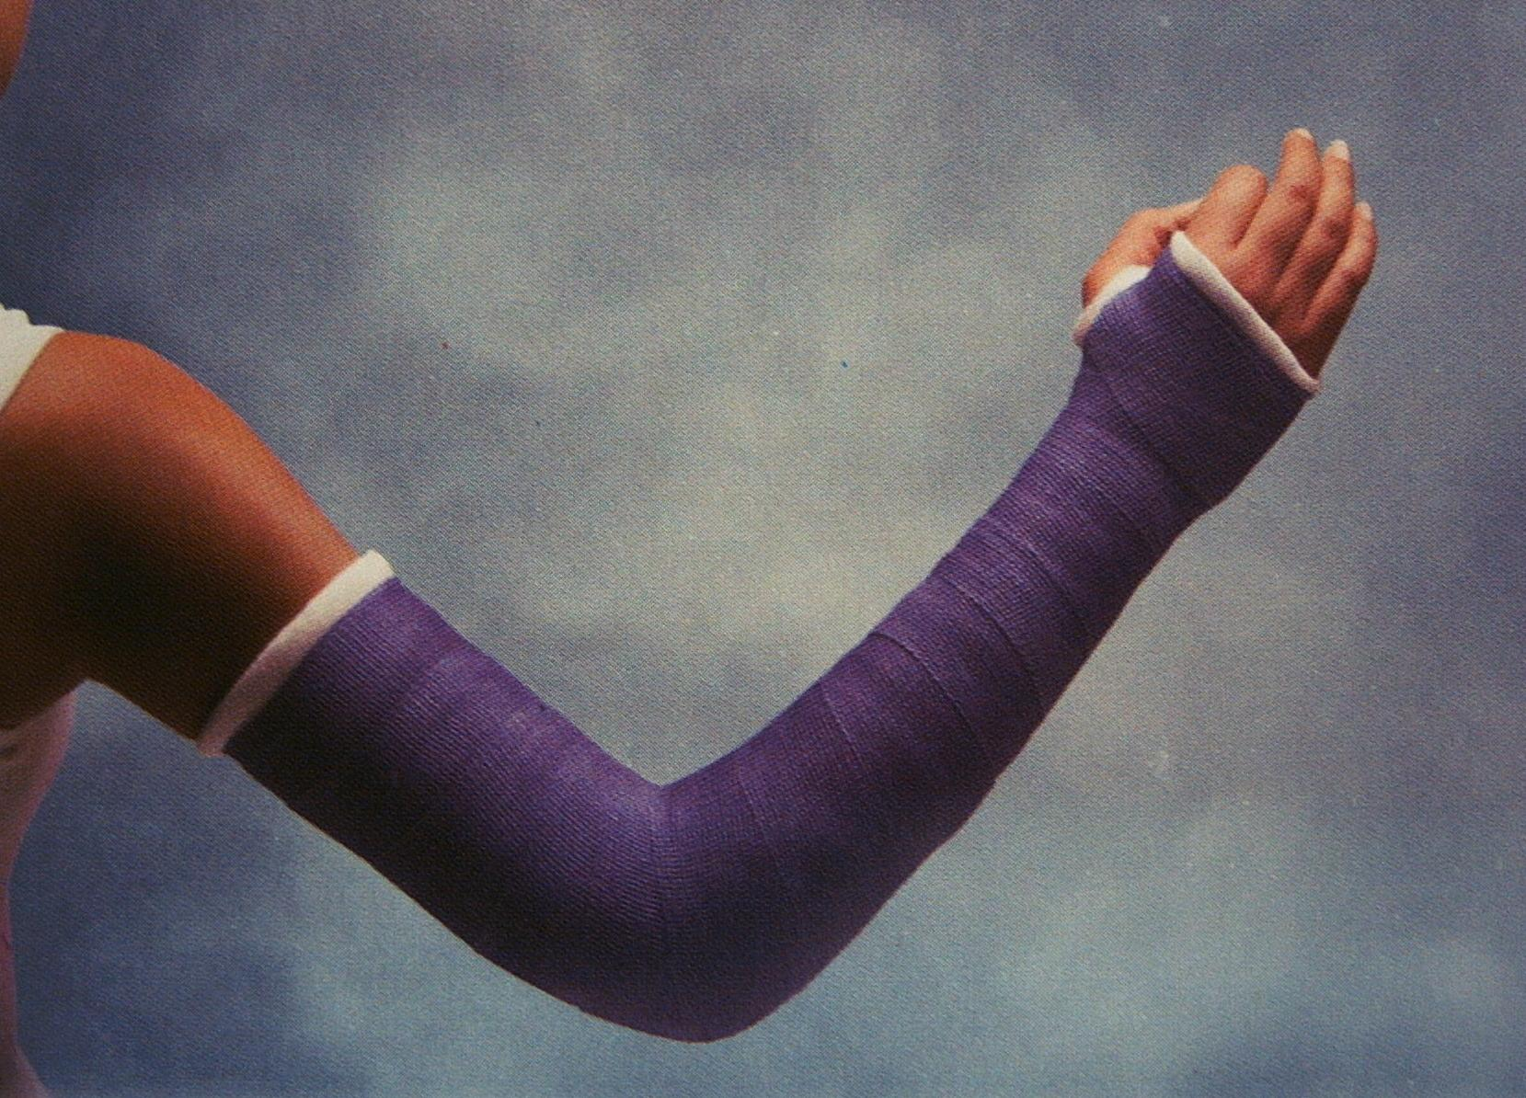
Tuhé obvazové techniky

Slide 20
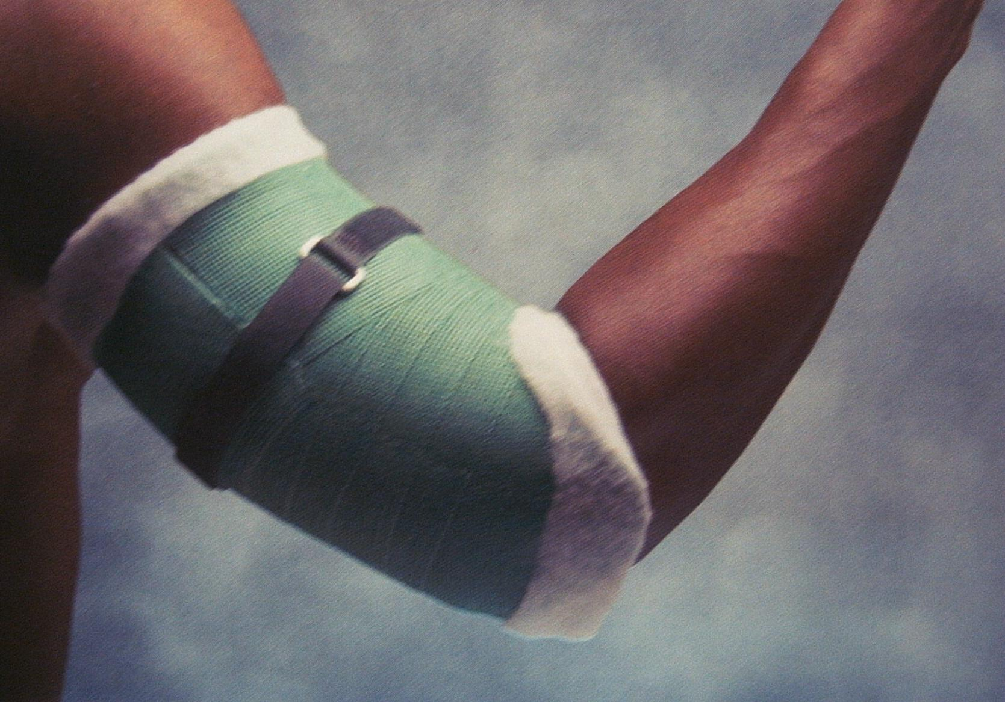
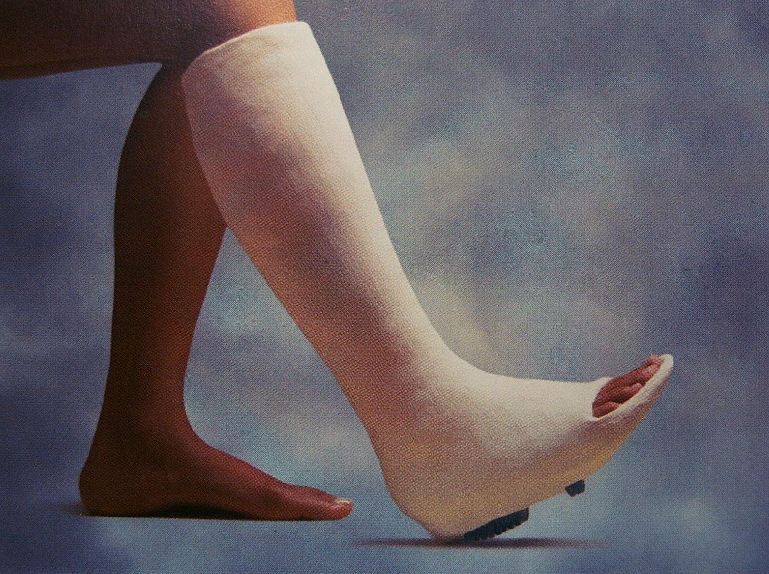
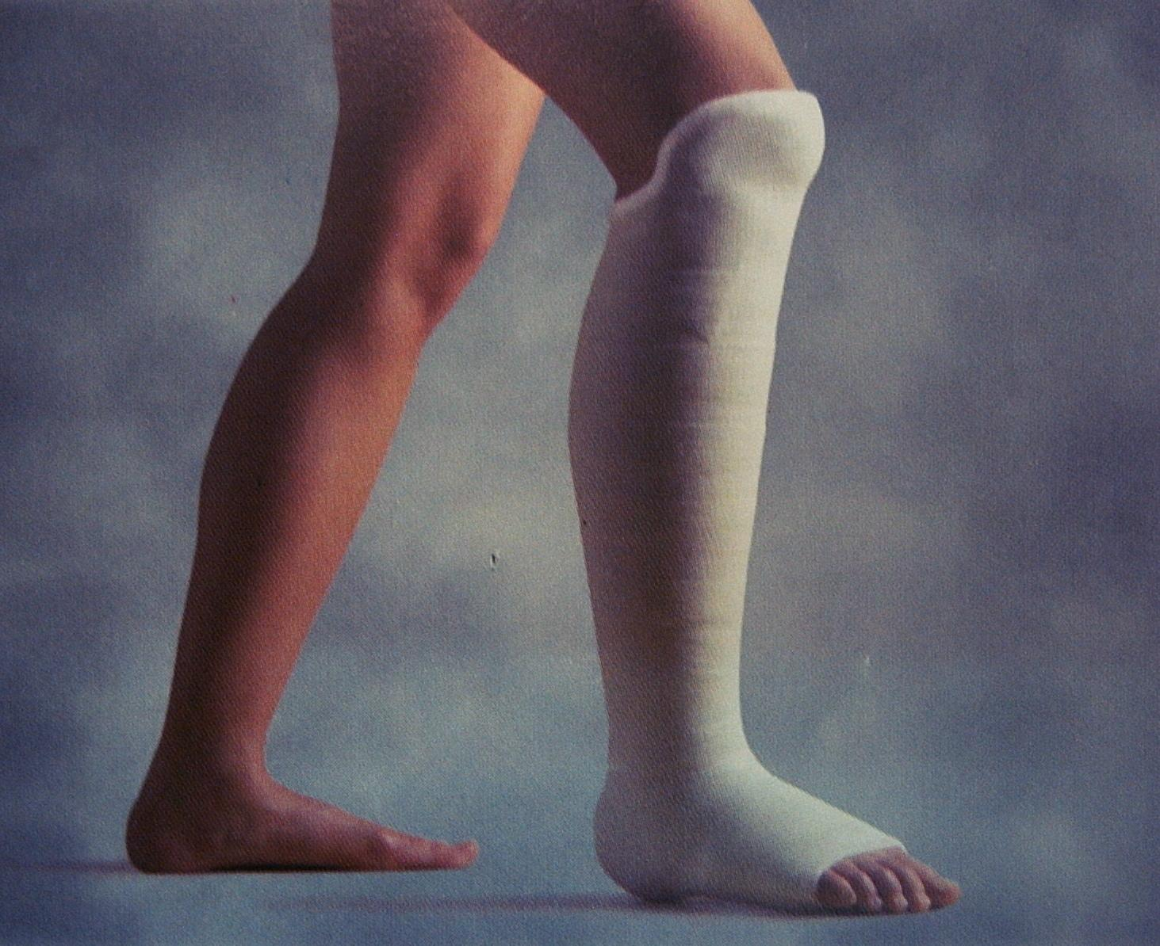
Tuhé obvazové techniky

Slide 21
Ortéza – ortopedická pomůcka udržující vzájemně pohyblivé části těla v pevné poloze (dlaha, korzet)
(řec. Orthos – rovný, thesis – položení)
Ortéza (v užším smyslu) - zevně aplikovaná pomůcka, kterou používáme k ovlivnění morfologických nebo funkčních poruch nervového, svalového nebo skeletálního systému

Slide 22
Ortézy
Obor zabývající se léčbou pacientů pomocí ortéz - ortotika
Ortéza – zevně aplikovaná pomůcka, kterou využíváme k ovlivnění
Morfologických, nebo funkčních poruch nervového, svalového, nebo
skeletálního systému.
Ortézy – horních končetin, dolních končetin, trupové (nákrčníky, korzety, korzelety), ortoprotézy
Funkční charakteristika:
Fixační – fixuji danú partii v dané poloze
Retenční – umožňují udržení docíleného funkčního postavení
Redresí – vedou danou tělní partii k určitému morf. a/nebo funkčnímu postavení
Podpůrné – podporují určitou funkci
Derotační – působí derotačním efektem – většinou trupové
Distrakční – působí distrakcí dané tělné partie

Slide 23
Ortézy
Při indikaci ortézy hodnotíme – aktuální lokální morfologický a funkční nález, základní a přidružené onemocnění a jejich vývoj a prognózu,
(oběhové ,neurologické poměry, kožní reakce), předpoklad efektu,
compliance pacienta.

